Slide 1
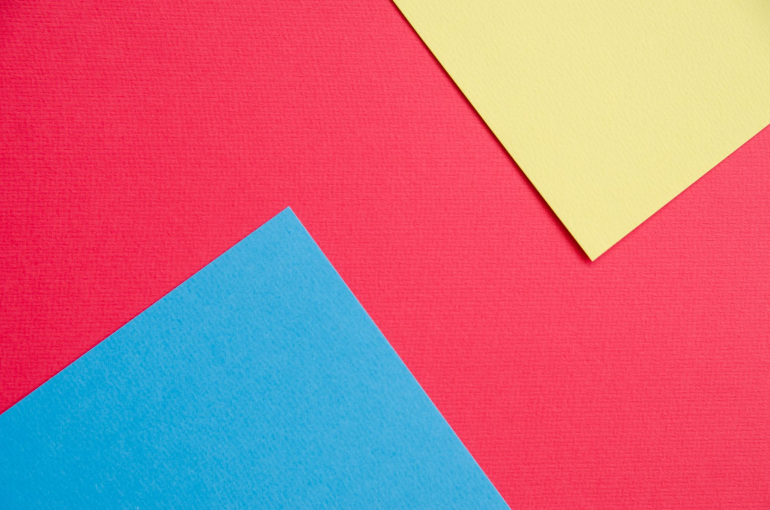
Papier czerpany

Slide 2
KRETYWNOŚĆ
wywodzi się od łacińskiego terminu creare, a jego odpowiednikami są słowa pochodzące z języka angielskiego creator- twórca oraz creative- twórczy.
To zdolność do tworzenia nowych rozwiązań.
Jednocześnie jest procesem umysłowym, który skutkuje powstaniem nowych koncepcji, idei lub nowych skojarzeń. Kreatywność odnosi się do uruchomienia nowych perspektyw oraz do tworzenia nowych możliwości. To proces rozwijania i przedstawienia nowatorskich pomysłów w celu zaspokojenia potrzeb lub rozwiązania problemów.
Notes:
według mfiles.pl

Slide 3
JUNK / TRASH ART
Rodzaj sztuki śmieciowej (z ang. upcycling, ready made art), czyli sztuka z gotowych elementów. Te pojęcia definiują dzieła, które zostały stworzone z przedmiotów, które wcześniej w żaden sposób nie były związane ze sztuką. Nadaje się im kontekst artystyczny, zostają ponownie przetworzone czyli mamy do czynienia z recyklingiem, a ich pierwotna wartość ulega znacznemu podwyższeniu.
Sztuka może powstawać z „niczego”, nie jest konieczny skomplikowany warsztat i drogie materiały. Liczy się koncept, indywidualna twórcza wypowiedź i dobór odpowiednich komponentów do zamierzonej idei pracy.

Slide 4
CZYM JEST DLA CIEBIE KRATYWNOŚĆ?
Notes:
Prowadzący zadaje pytania grupie i słucha odpowiedzi, zapisując je na arkuszu papieru.

Slide 5
ETAPY TWÓRCZEGO MYŚLENIA
przygotowanie
inkubacja
iluminacja
weryfikacja
Notes:
1) preparacja – polega na wykonaniu wstępnych czynności związanych z zebraniem potrzebnych danych oraz sformułowaniem problemu, który ma być rozwiązany,
2) inkubacja – polega na samoistnym oraz nieświadomym dojrzewaniu czy wylęganiu się pomysłu w czasie przerwy od intencjonalnej pracy nad nim,
3) iluminacja – jest to olśnienie związane jest z nagłym rozwiązaniem problemu w konsekwencji pojawienia się momentu wglądu,
4) weryfikacja – polega na sprawdzeniu na ile przydatne okaże się wytworzone nowe rozwiązanie

Slide 6
Upcycling – trochę historii
Popularna teraz sztuka upcyclingu sama w sobie nie stanowi nowatorskiego pomysły, ponieważ już w czasach dwudziestolecia międzywojennego za sprawą awangardy zebranej wokół ruchu Dada, zaczęto wykorzystywać stare materiały.
Jednym z godnych reprezentantów tej sztuki może być Fontanna Marcela Duchampa - Urynał znalazł się w najbardziej znanych galeriach sztuki i muzeach na świecie.
Aby podwyższyć wartość oraz znaczenie dzieł sztuki artyści związani z dadaizmem używali starych, zaskakujących obiektów. Miały one na celu wstrząśnięcie publicznością oraz zwrócenie uwagi na konieczność przetwarzania śmieci aby dać wytchnięcie naszej planecie.

Slide 7
Fontanna Marcela Duchampa
Źródło: https://kmag.pl/article/fontanna-duchampw.ow (16.10.2022)
Notes:
"Fontanna", słynne dzieło ready made, które zrewolucjonizowało sztukę współczesną, po raz pierwszy anonimowo pojawiło się na wystawie Społeczeństwa Zjednoczonych Artystów (ang. Society of Independent Artists) w USA w 1917 roku.
W 1935 roku słynny surrealista André Breton wskazał Duchampa jako twórcę prowokacyjnej "rzeźby". Francuski artysta zamówił wiele replik dzieła, które nazywane było "Fontanną". Oryginał z wystawy najprawdopodobniej wylądował na śmietniku. Nikt jeszcze wtedy nie spodziewał się, że będzie to jedno z najbardziej legendarnych i wpływowych dzieł sztuki współczesnej, zapewniające Duchampowi reputację geniusza

Slide 8
Certain is nothing now Julia Goodman
Źródło: http://reused.pl/trash-art-smieci 16.10.2022
Notes:
Certain is nothing now to rzeźba autorstwa Julii Goodman stworzona z 40 kręgów błękitnego papieru. Artystka na materiał wykorzystała wyrzucony papier z sąsiedztwa i zgłoszoną pracą zajęła drugie miejsce w konkursie Smart Art Competition.

Slide 9
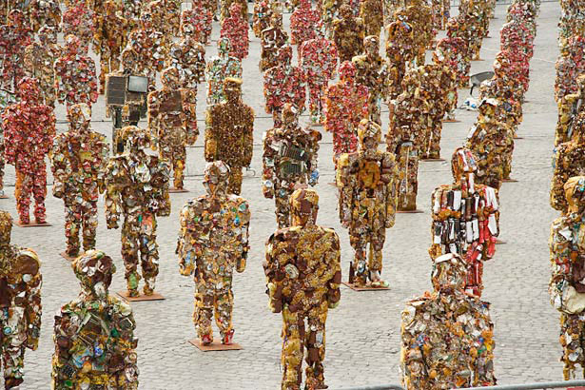
Trash People HA Schult
Źródło: http://reused.pl/trash-art-smieci 17.10.2022
Notes:
Trash People to jedna z najbardziej znanych instalacji wpisujących się w nurt śmieciowej sztuki. Niemiecki artysta przez pół roku tworzył 1000 postaci wspólnie z… 30 asystentami! Instalacja zwiedziła już większość świata – nie omijając Nowego Jorku, piramid w Egipcie, czy Wielkiego Muru w Chinach.

Slide 10
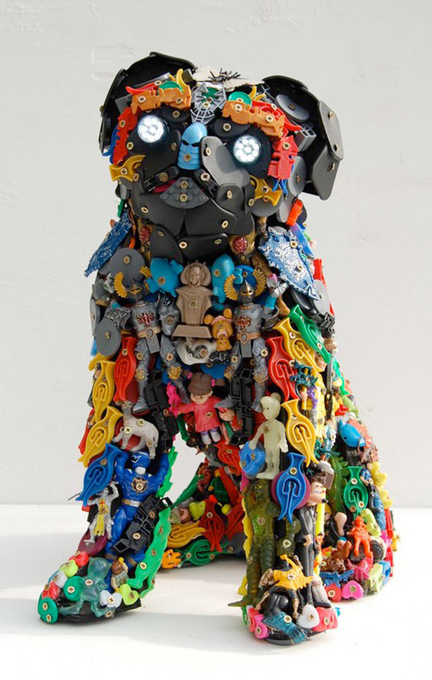
Robert Bradford
Źródło: http://reused.pl/trash-art-smieci 17.10.2022
Notes:
Robert Bradford jest znany dzięki rzeźbom stworzonym z elementów zabawek.

Slide 11
Ciekawostki
Wytworzenie jednej tony papieru z makulatury, pozwala uratować dla przyrody 3 metry sześcienne przestrzeni na wysypisku, a także ocalić 17 drzew, 26 tysięcy litrów wody i 4,2 tysiąca kWh energii, które byłyby potrzebne do wytworzenia papieru ze świeżej masy drzewnej. Jest to ważne tym bardziej, że w ostatnich latach produkcja papieru na świecie przekracza 300 milionów ton rocznie.
Dzienne zużycie wynosi średnio około 820 - 830 tysięcy ton. Najwięcej papieru, bo około 41% przeznacza się do pisania i druku, do produkcji opakowań zużywa się około 36 % całej produkcji.
W Polsce produkuje się około 2 miliony ton papieru rocznie.
Najbardziej zaskakującym pomysłem w historii było zastosowanie przez Chińczyków papieru do wyrobu zbroi.
To właśnie Azjaci jako pierwsi zaczęli też produkować papierowe latawce i balony.
Sztuka składania papieru potocznie nazwana origami zapoczątkowana została przez Azjatów.
Notes:
Podane za https://wynalazki.andrej.edu.pl/

Slide 12
Historia papiernictwa (1)
Już od XIX stulecia papier jest obecny w naszym życiu.
Mówiąc o jego historii musimy cofnąć się do 105 roku, gdzie Tsai Lun (62-121 r. n.e.) pochodzący z prowincji Hunan w południowych Chinach wynalazł papier.
Tain chcąc zastąpić nietrwałe i niewygodne deszczułki w bibliotece cesarza, czymś bardziej praktycznym i lżejszym, postanowił wykorzystać surowce roślinne.
Wynalazca papieru stworzył papier składający się z łyka drzewnego, odpadów konopnych oraz sieci rybackich. Pomysł ten spotkał się z ogromną aprobatą cesarza więc zaczęto go stosować powszechnie.
Tajemnica produkcji papieru była strzeżona przez prawie 700 lat.
Źródło: https://whk.up.krakow.pl/hst_papr.html 17.10.2022

Slide 13
Historia papiernictwa (2)
Z czasem jak papier został coraz bardziej upowszechniany na obszarze imperium chińskiego, umiejętność produkcji papieru zaczęła przenikać poza jego granice. Jednym z pierwszych krajów, do którego dotarła umiejętność tworzenia papieru była prawdopodobnie Korea. Miało to miejsce w 384 roku. To właśnie tam papier stał się szeroko stosowanym materiałem zarówno do wyposażenia wnętrz, jak i do pisania oraz w grafice i drukarstwie - z Korei pochodzi najstarszy dokument drukowany - inkunabuły z początku XV w.
Mimo iż Chińczycy wynaleźli papier to Koreańczycy jako pierwsi zastosowali barwienie papieru na masowa skalę. Używali papierowych kopert. Dodatkowo dokonali istotnego przełomu i rozwoju technologii rękodzieła papierniczego.
Źródło: https://heykapak.pl/historia-papieru 17.10.2022

Slide 14
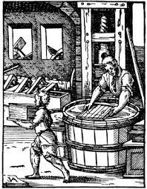
Historia papiernictwa (3)
Około 750 r. Arabowie nauczyli się wytwarzać papier. Miało to miejsce w czasie wojny chińsko-arabskiej, gdzie pośród pojmanych chińskich jeńców, znajdowały się osoby zajmujące się papiernictwem. Ujawniły one tajemnice produkcji papieru.
Wiedza ta dotarła do Samarkandy. Stąd w kolejnych wiekach rozprzestrzeniła się w krajach azjatyckich i następnie poprzez Afrykę dotarła do Europy.
Pierwsze warsztaty papiernicze zakładane przez Arabów pojawiły się na terenie obecnej Hiszpanii (Xativa 1144 r. i Katalonii 1193 r.) oraz we Włoszech (Fabriano 1268 r.).
W XV w. papiernictwo było już w Szwajcarii, Austrii, Czechach, Polsce i Anglii.
Źródło: http://art-papier.pl/aktualnosci.php?news=73&wid=16&wai=&year=&back=%2Faktualnosci.php%3Fwid%3D16 17.10.2022

Slide 15
CIEKAWOSTKI
Najstarszymi zabytkami piśmiennictwa pochodzącymi z II i III wieku, zachowanymi do czasów obecnych są kawałki papieru z Lob-nor - tybetańskiej pustyni, odnalezione przez Svena Hedina.
Znaleziono też zamurowane rękopisy papierowe w świątyni Tun Huang w Turkiestanie, które obecnie przechowywane są w British Museum w Londynie, w Bibliotece Narodowej w Paryżu, oraz w Chinach i w Japonii.
Starożytna książka napisana na papierze miała również formę zwoju.
Notes:
Podane za https://whk.up.krakow.pl/

Slide 16
Papier czerpany w XXI wieku
Produkcja papieru ręcznie czerpanego
Przygotowanie masy papierniczej
Czerpanie papieru
Suszenie, gładzenie i prasowanie

Slide 17
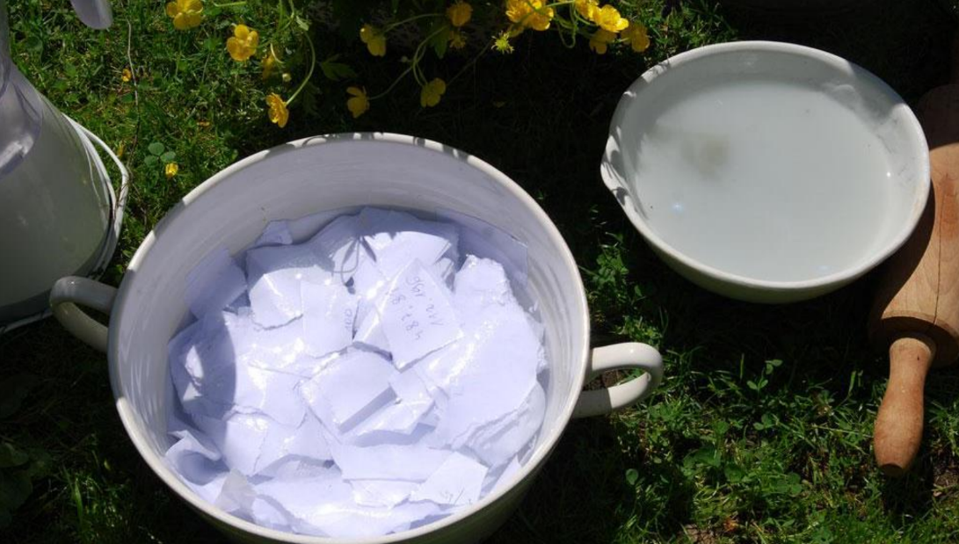
Przygotowanie masy papierniczej
Papier tworzy się z włókien pochodzenia roślinnego tj. włókien z łodyg roślinnych źdźbeł (słoma, wiklina, bambus), włókien łykowych (len, konopie, juta), włókien z liści (sizal, manila), włókien z torebek nasiennych (bawełna) oraz włókien z drzew iglastych i liściastych.
Przygotowanie masy papierniczej obejmuje zmianę właściwości włókien poprzez mielenie, zaklejanie, wypełnianie i ewentualne barwienie.
Ciekawostka
Za najlepszy gatunkowo papier ręcznie czerpany uważa się papier wykonany z lnu i bawełny.

Slide 18
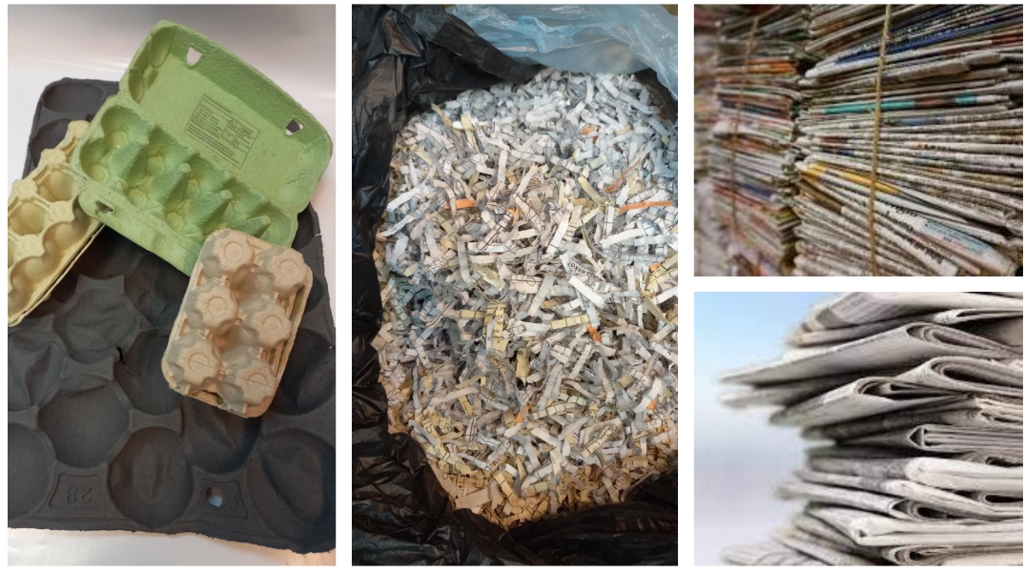
Przygotowanie masy papierniczej – domowym sposobem
kilka wytłoczek po jajkach lub podstawek po owocach z hipermarketu, ścinki z niszczarki, stare gazety, papierowe pokrywki z kubków na kawę, itp.
proste ramki (np. po obrazkach) z naciągniętą (taker, gwoździe, mocna taśma klejąca) siatką metalową lub na owady
blender do zmiksowania namoczonej pulpy i miski
gąbki do odsączania papieru, wałek do odciskania nadmiaru wody oraz żelazko do suszenia
spory zapas zużytych ręczników, prześcieradeł, obrusów lub innego, chłonącego wilgoć materiału (np. stare podkoszulki)
moczenie w gorącej wodzie przygotowanych drobnych kawałków papieru z recyklingu - ok. godz. - do wystygnięcia
rozdrobnienie i blendowanie
Notes:
Za poradnikiem dr Anna Śliwińska pt. „ PAPIER CZERPANY - Autorska unikatowa książka artystyczna”

Slide 19
Czerpanie papieru
W profesjonalnych zakładach produkcyjnych podczas tego etapu formowane są arkusze papieru.
Przygotowaną uprzednio masę przelewa się do kadzi i czerpie przy użyciu specjalnych sit. Takie sito do czerpania papieru składa się między innymi z drewnianej prostokątnej ramy z listwami, do tej ramy przymocowane jest sito żeberkowe (gęsto rozmieszczone cienkie druty odległe od siebie o ok. 1 mm). Listwy (kresy) zazwyczaj odległe są od siebie o około 25-30 mm.
Aby uzyskać idealny format zakłada się tzw. ogranicznik. Po zaczerpnięciu masy papierowej sitem czerpalnym następuje odsączenie na nim cząstek stałych tj. włókien wraz z wypełniaczami i pigmentami, a woda przecieka przez oczka sita.
Wstępnie uformowaną i odsączoną na sicie masę papierową wykłada się na filc w celu dalszego odsączania wody (spilśnienie papieru).
Czynność ta jest wielokrotnie powtarzana do uzyskania stosu, który następnie odciska się w prasie (śrubowej lub hydraulicznej).
Notes:
Za art-papier.pl

Slide 20
Czerpanie papieru - domowym sposobem
Do miski ze sporą ilością wody (temperatura obojętna) wlać nieco zmiksowanej pulpy papierowej. Im więcej pulpy na ilość wody – tym papiery będą grubsze
Przemieszaj wodę z pulpą i zanurz ramkę pod wodę, ramka siatką do góry
Wynurz ramkę z zaczerpniętą masą (poczekaj chwilę, aż odcieknie woda), obróć ją do góry dnem i przenieś na przygotowany chłonny materiał, dociśnij do podłoża
Odsączaj gąbką nadmiar wody i jednocześnie unoś ramkę
Przykryj drugim chłonnym papierem przeniesiony arkusz i ponownie odciskaj wałkiem nadmiar wody
Notes:
Za poradnikiem dr. dr Anna Śliwińsk

Slide 21
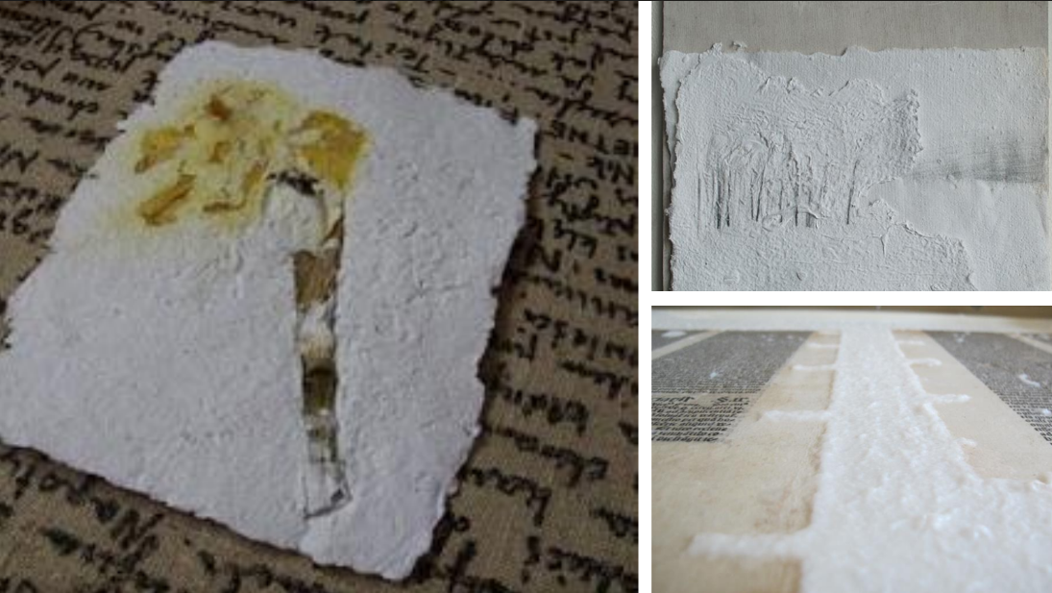
Suszenie, gładzenie i prasowanie
W profesjonalnych zakładach produkcyjnych w ostatnim etapie produkcji papieru odciśnięty w prasie papier oddziela się od filców i układa do suszenia.
Proces suszenia papieru jest długotrwały, gdyż najlepsze parametry papieru uzyskuje się przy jego długim schnięciu.
Na początku do suszenia papieru stosowano żerdki, ale metoda ta powodowała zaginanie się kartek, co znacznie utrudniało późniejsze prasowanie papieru. Dlatego zaczęto przy suszeniu stosować drewniane klamry na których wieszano papier.
W ostatniej fazie wytwarzania papieru poprawiane są jego właściwości użytkowe, usuwane są zanieczyszczenia, skazy, nierówności, papier jest zaklejany i barwiony powierzchniowo, impregnowany, powlekany mieszankami pigmentowo-klejowymi.
Notes:
art-papier.pl

Slide 22
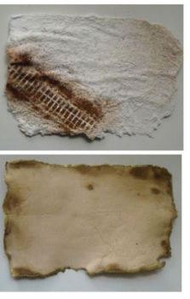
Suszenie, gładzenie i prasowanie - domowym sposobem
W ostatniej fazie pozostaje nam schnięcie materiału, nie powinno przyspieszać się tego procesu, gdyż powinien on być naturalny.
Każde próby przyspieszenia mogą rzutować na właściwości otrzymanego papieru.
Dekorowanie można wykonywać na każdym etapie powstawania papieru, nie ma to większego znaczenia, barwić można za pomocą: kawy, herbaty, przypraw, można również dokładać elementy roślinne i in.: fragmenty tekstu, rysunki, drobne płaskie elementy, wykonywać rysunek nitką, sznurkiem, nakładać cienkie warstwy kolejnych arkuszy papieru na siebie, tworząc w ten sposób różnice kolorystyczne, tekstury i faktury, wygniatać relief.

Slide 23
Ciekawostki
Cechą charakterystyczną papieru ręcznie czerpanego są nierówno postrzępione brzegi (zwane brodą)
W procesie produkcji maszynowej nie jesteśmy w stanie uzyskać postrzępionych brzegów gdyż, papier ten dzięki odpowiednim formom osiąga koszt idealny.
Kiedyś brzegi przycinano nożycami podczas prac introligatorskich, obecnie papier czerpany dzięki nierównościom posiada swój „urok”
Za pierwszy papier krajowej produkcji uważa się papier pochodzący z końca XV w. z filigranem przedstawiającym krzyż podwójny.

Slide 24
Bibliografia
https://artinhouse.pl/magazine/rynek-sztuki,upcycling-art-jeden-wyrzuci-inny-zrobi-sztuke,1830.html
https://kmag.pl/article/fontanna-duchamp-wow
http://reused.pl/trash-art-smieci/2
https://heykapak.pl/historia-papieru
https://whk.up.krakow.pl/hst_papr.html
http://art-papier.pl/aktualnosci.php?news=73&wid=16&wai=&year=&back=%2Faktualnosci.php%3Fwid%3D16
dr Anna Śliwińska pt. „PAPIER CZERPANY - Autorska unikatowa książka artystyczna”
https://lokaah.pl/papier-czerpany-kilka-ciekawostek/

Slide 25
Materiał został przygotowany w ramach projektu „art-eco” PRZEZ EKESPERTÓW MIĘDZYNARODOWEGO PARTNERSTWA:

Slide 26
Projekt został zrealizowany przy wsparciu finansowym Komisji Europejskiej.
Projekt lub publikacja odzwierciedlają jedynie stanowisko ich autora i Komisja Europejska nie ponosi odpowiedzialności za umieszczoną w nich zawartość merytoryczną.

